Slide 1
Kettenfahrzeug
Semesterprojekt von Lasse, Hossein, Julian

Slide 2
Inhaltsverzeichnis
Konstruktion und Planung
Elektronik und Verkabelung
Programmierung
Allgemeines

Slide 3
Konstruktion
Lasse

Slide 4
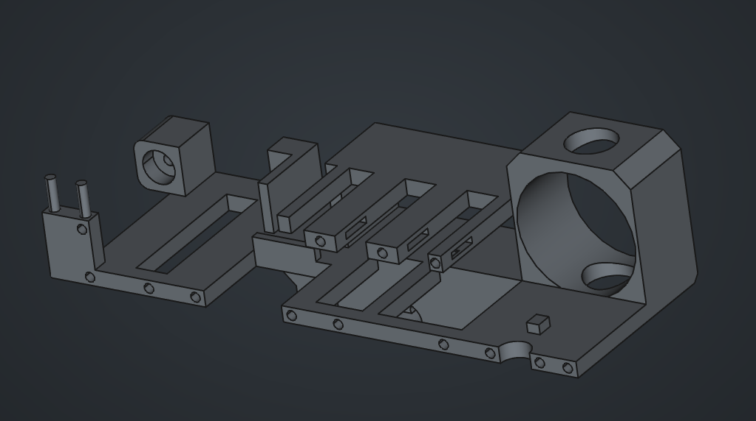
Rahmen

Slide 5
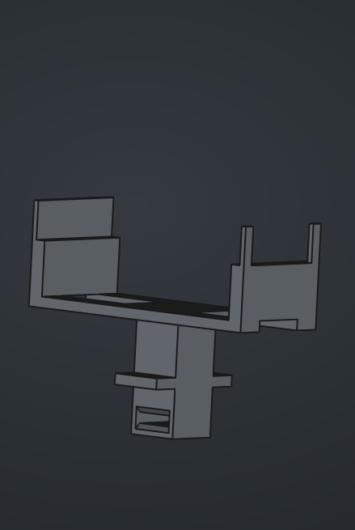
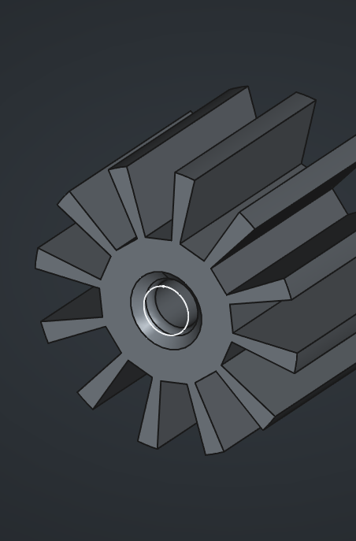
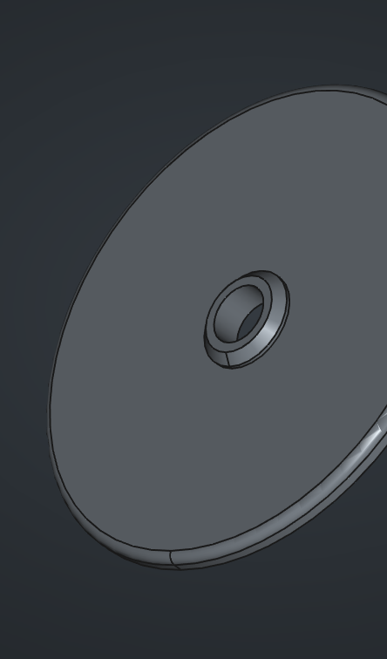
Weitere Teile

Slide 6
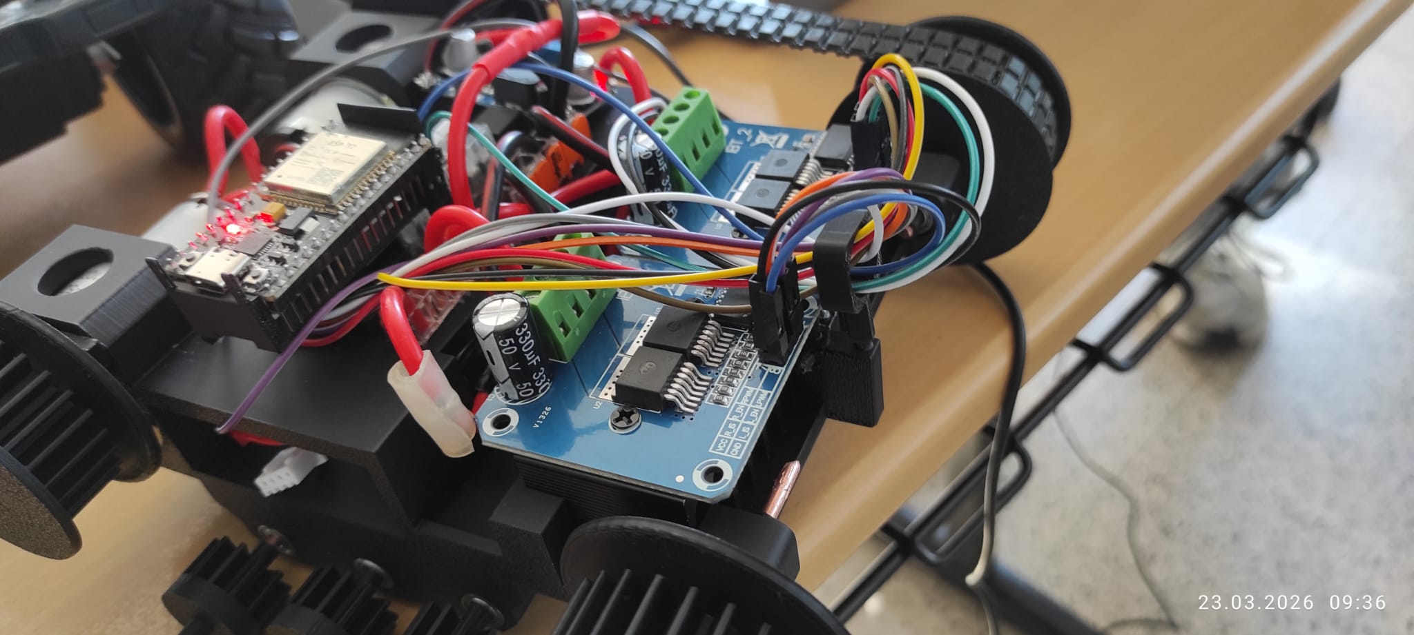
Kabelmanagement

Slide 7
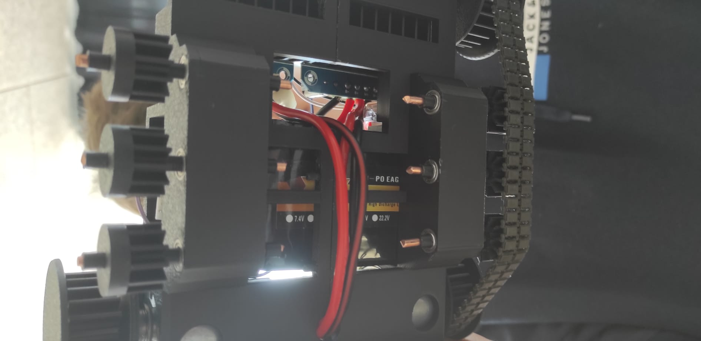
Kabelmanagement

Slide 8
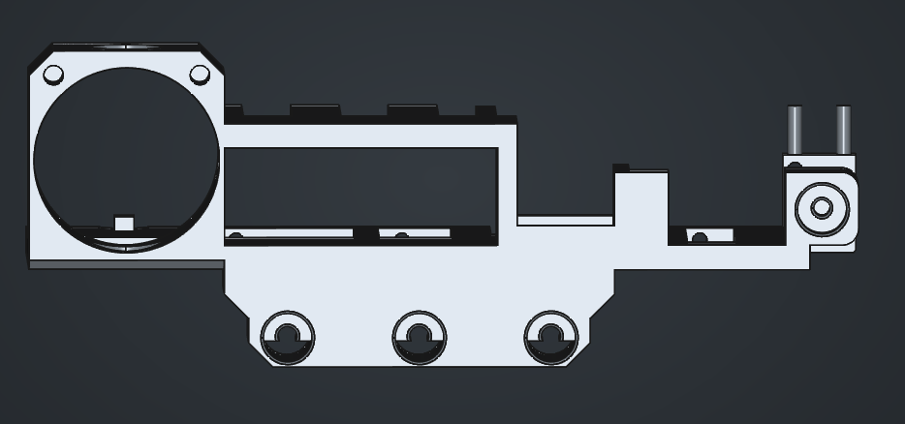
Fahrgestell

Slide 9
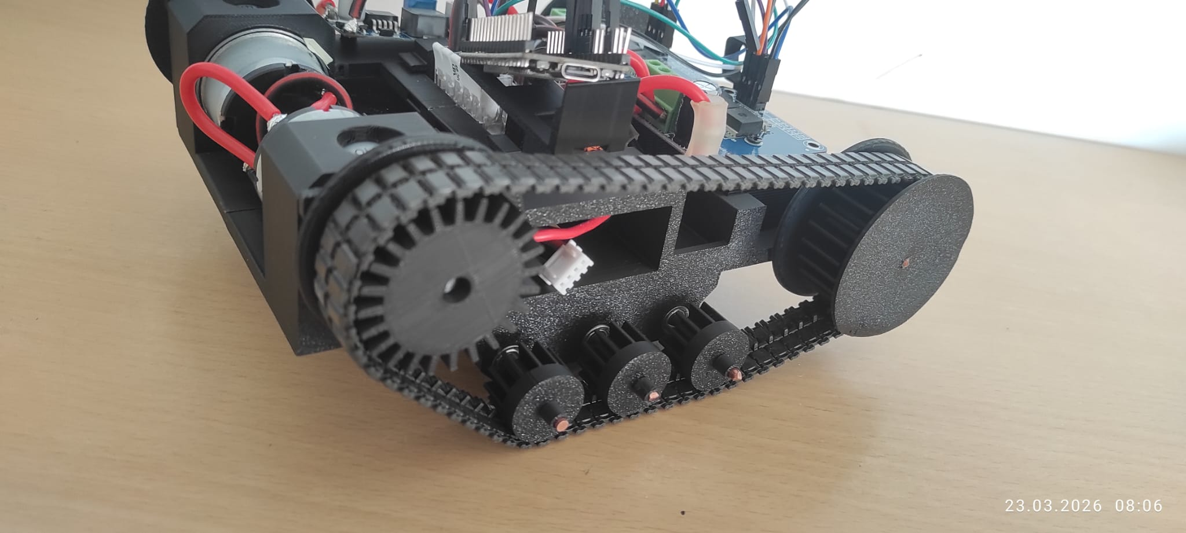
Fahrgestell

Slide 10
Zwischenfazit
Negativ
Viele Testdrucke notwendig (Material- und Zeitaufwand)
Millimeter können ein Modell unbrauchbar machen
Positiv
Doppeltes Fahrgestell
Modulares System mit vielen externen Teilen
Flexibilität des Materials ist ein Vorteil
Allgemein
Frühe durchdachte Planung lohnt sich
3D-Druck-Ungenauigkeiten antizipieren
Improvisation ist oft notwendig

Slide 11
Elektronik
Julian

Slide 12
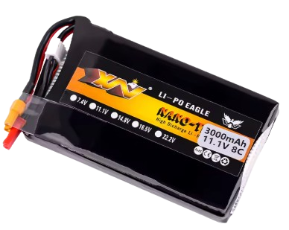
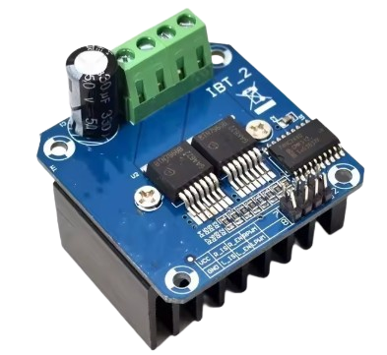
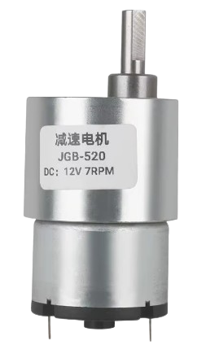
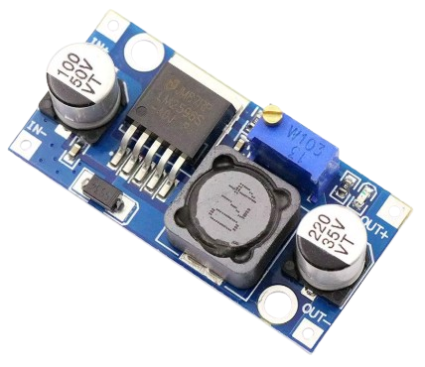
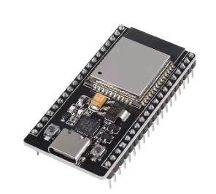
Elektronik
11.1V 3500mAh - Akku
2x BTS7960 43A – H-Brücke
2x JGB37-520 12V Motor
LM2596 – Buck-Converter
ESP32 Dev-Module (38 Pins)
*Alle aufgeführten Bauteile stammen von Aliexpress

Slide 13
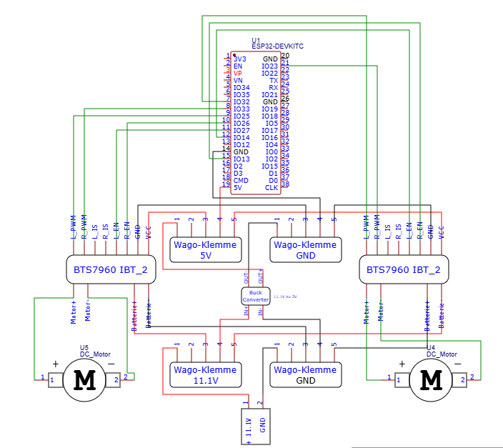
https://easyeda.com

Slide 14
Programmierung
Hossein

Slide 15
Programmierung
Mit ChatGPT ein Überblick erstellt (nötige Tools usw.)
Verbindung zwischen ESP32 und PS5 Controller (Bluepad32)
Schnittstelle zwischen Elektronik und Code

Slide 16
1. Schritt
Ziel definiert: Was soll der Roboter können?
KI gefragt (z.B. ChatGPT/Claude): Weche Komponenten brauche ich? Welche Bibliotheken? Welcher Ansatz?
Grobe Architektur skizziert: ESP32 -> Bluetooth -> PS5 Controller -> Motorsteuerung
Offene Fragen gesammelt: Was muss ich noch recherchieren?

Slide 17
2. Schritt
Youtube & Dokumentation (Bluepad32) als Einstieg
Ersten Prototyp erstellt & getestet
Stabile BT-Verbindung ohne MAC-Adresse
Alle Eingaben live auslesbar (Buttons, Achsen, Trigger)
Problem erkannt: Stick Drift / Rauschen bei Nullstellung
Lösung: Deadzone + Komplettauslenkung definiert

Slide 18
3. Schritt
Verbindungs-Code als Basis genommen & erweitert
Achsenwerte auf Motorgeschwindigkeit gemappt
Deadzone -> Motoren stehen still
Komplettauslenkung -> Maximale Motorleistung
Richtungssteuerung implementiert

Slide 19
Code
Bibliotheken einbinden
Konstanten definieren
Controller Array
Callback Funktion
Setup()
Loop()

Slide 20
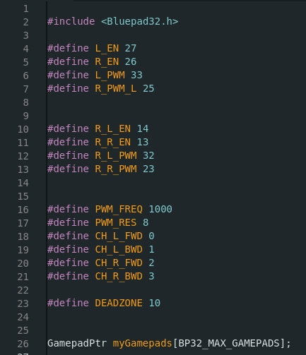
Bibliotheken
Bluepad32.h :
Übernahme der Bluetooth Protokolle

Slide 21
Konstanten definieren
Definition:
Verbindung BTS7960 mit ESP32
PWM Frequenz
PWM Resolution
LEDC Kanäle
Deadzone

Slide 22
Controller Array
Gameptr-> Pointer
Speicheradresse der Controller Daten
BP32_MAX_GAMEPADS
Array

Slide 23
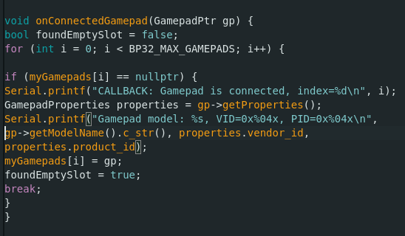
Callback Funktion
Aufruf der Funktion -> Controller verbunden
FoundEmptySlot -> Reminder
Zählschleife
Nullptr -> Nullpointer
Aufruf der Eigenschaften des Controllers
Controller gefunden-> Schleife wird beendet

Slide 24
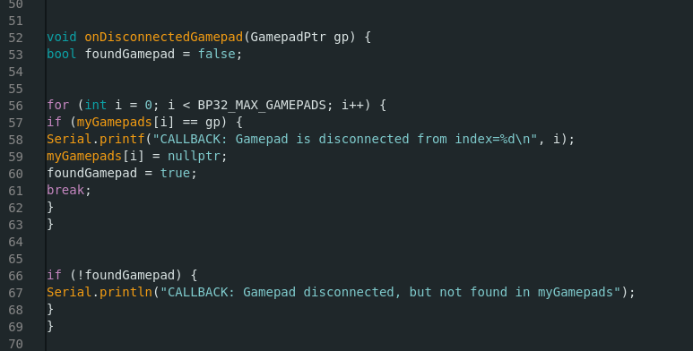
Callback Funktion
prüft ob der Slot gefunden wurde
Slot wird geleert
Schleife beendet

Slide 25
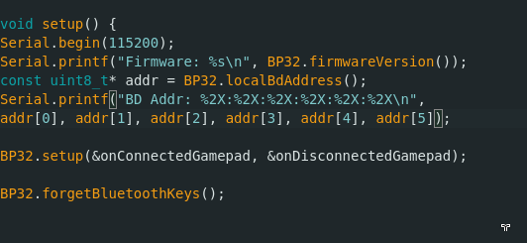
Setup()
Speichert wenn sich der Controller verbindet/ trennt

Slide 26
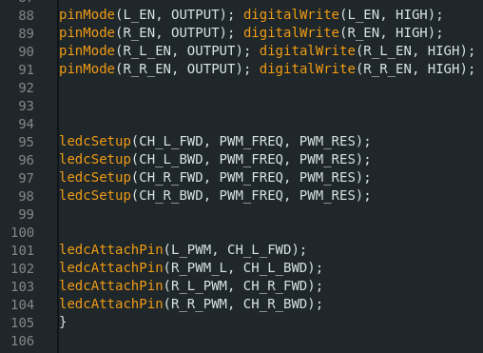
PINS, PWM & LEDC
Pin 27 als Ausgang
Setzt Pin auf HIGH(3,3V)
LEDC Kanäle werden konfiguriert
Kanal 0 wird mit Pin 33 verbunden

Slide 27
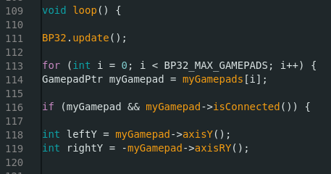
loop
ständiges Update
Nach belegten Slot suchen -> Umbennenung -> myGamepad
Doppelprüfung
Controller im Slot
Controller verbunden
Werte aus den Sticks ablesen -> Methode axis -> myGamepad

Slide 28
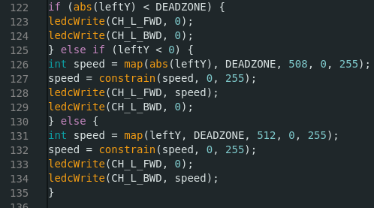
Motorsteuerung
Werte von Controller in PWM Werte umwandeln
Vorwärts
CH_L_FWD speed
Rückwärts
CH_L_BWD speed

Slide 29
Allgemeines

Slide 30
Allgemeines
Github als Kommunikationsplattform
Ungelöste Probleme
Arbeitsteilung

Slide 31
Quellen
Code Dokumentation:
https://bluepad32.readthedocs.io/en/latest/plat_arduino/
Zusätzliche Board URL‘s:
https://raw.githubusercontent.com/espressif/arduino-esp32/gh-pages/package_esp32_index.json
https://raw.githubusercontent.com/ricardoquesada/esp32-arduino-lib-builder/master/bluepad32_files/package_esp32_bluepad32_index.json

Slide 32
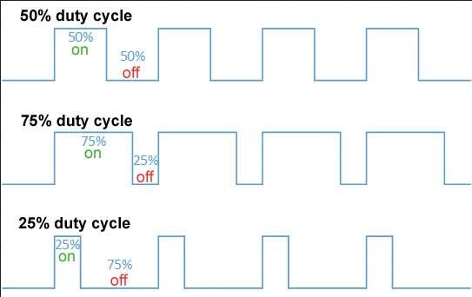
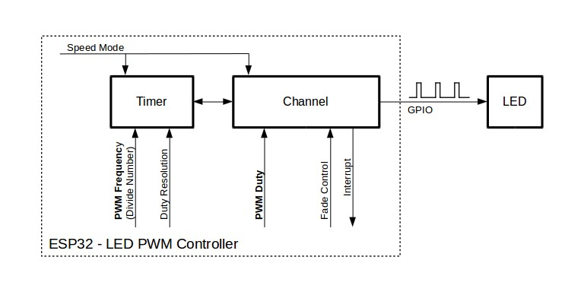
PWM und LEDC

